Slide 1
Velkomstmøde i MA
09-08-2017

Slide 2
Dagens program
Fællesmøde
Magistrenes a-kasse/MA Aalborg
Rådighedsbetingelser og jobsøgning
MA Selvbetjening og joblog
Samtaleforløb – MA og Jobcenter
Muligheder som jobsøgende og medlemstilbud
Individuel samtale
Cv på Jobnet godkendes
”Min plan” og ”Krav til jobsøgning” godkendes
Husk!
Du er selv forpligtet
til at kende reglerne
Velkomstmøde i MA

Slide 3
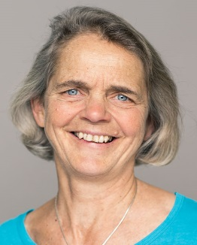
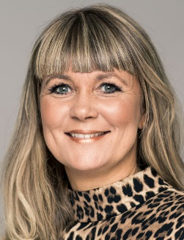
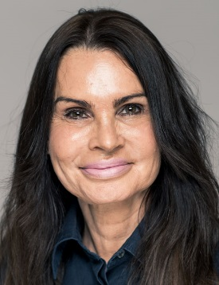
MA Aalborg FASTE TRÆFFETIDER Mandag kl. 10.00-12.00 Torsdag kl. 13.00-15.00
Workshops efterår 2017
Kompetenceafklaring for nyuddannede
Den målrettede ansøgning
Det målrettede cv
Sådan søger du uopfordret
LinkedIn
Videoansøgning
Temamøder efterår 2017
Vejen til guldjobbet v/Curia
HR som arbejdsområde
Muligheder som kandidat i læring og forandringsprocesser
Rekrutteringstendenser
Netværk
Netværksgruppen Aalborg – mandag 9-12
Bitt Juul Jensen
Forsikringsrådgiver
Mikkel Sandager
Karriererådgiver
Pia Bloch-Nielsen
Karriererådgiver
Hold øje med relevante workshops og temadage på hjemmesiden.
Berit Andersen
Karriererådgiver
Velkomstmøde i MA

Slide 4
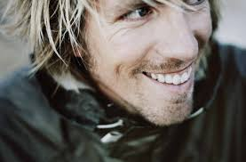
MA Selvbetjening
På MA Selvbetjening:
Modtager du post fra os.
Udfylder du dagpengekort..
Registrerer du din jobsøgning på jobloggen (data bliver løbende udvekslet med jobloggen på jobnet.dk).
Finder og indsender diverse blanketter.
NB:
Studiemedlem? Brug AK 044 og bliv dimittendmedlem
Velkomstmøde i MA

Slide 5
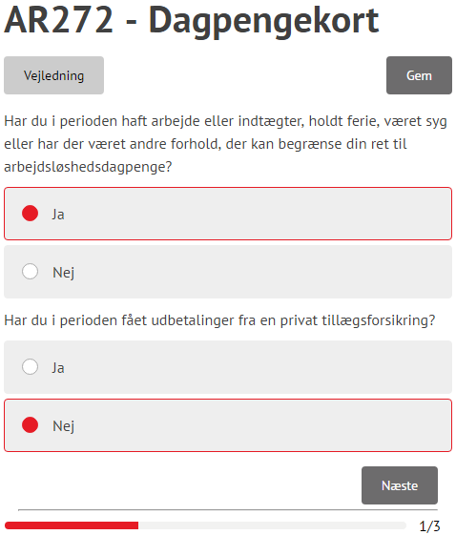
Dagpengekortet
Klik på fanebladet dagpenge
Vælg ”Indsend dagpengekort”
Vælg periode
NB: Hvis dagpengekortet
mangler, kan det skyldes, at din ledighedserklæring
ikke er færdigbehandlet.
Dagpengekortet kan tidligst indsendes en uge (5 hverdage) før månedens udløb.
Du har en frist på 1 måned + 10 dage til at indsende dagpengekortet
Velkomstmøde i MA

Slide 6
Praktisk information
Sygdom
Meld dig syg 1. dag på Jobnet
MA får automatisk besked fra Jobnet
Meld dig rask igen på Jobnet
Ferie
Ferie meldes senest 14 dage før feriestart på Jobnet
Hvis der er mindre end 14 dage, kontakt dit jobcenter eller anden aktør
OBS!
Du må ikke rejse uden for DK uden at melde ferie/fri for egen regning
Velkomstmøde i MA

Slide 7
At stå til rådighed = Aktiv jobsøgning
Søg flere stillinger hver uge i Danmark Heraf mindst én opslået fuldtidsstilling
Søg uopfordret og via netværk
Søg bredt – fagligt som geografisk
Det gælder også, når du har deltidsjob, er i praktik eller løntilskud
Søg de job, som jobcentret eller anden aktør pålægger dig at søge
Registrér din jobsøgning hver uge i jobloggen på MA Selvbetjening eller Jobnet.dk
Upload mindst én ansøgning hver fjerde uge i jobloggen
Tjek dit jobforslag på Jobnet hver syvende dag.
Overhold aftaler i ”Min Plan”
Din rådighed vurderes ud fra ”Krav til jobsøgning” samt din joblog.
Velkomstmøde i MA

Slide 8
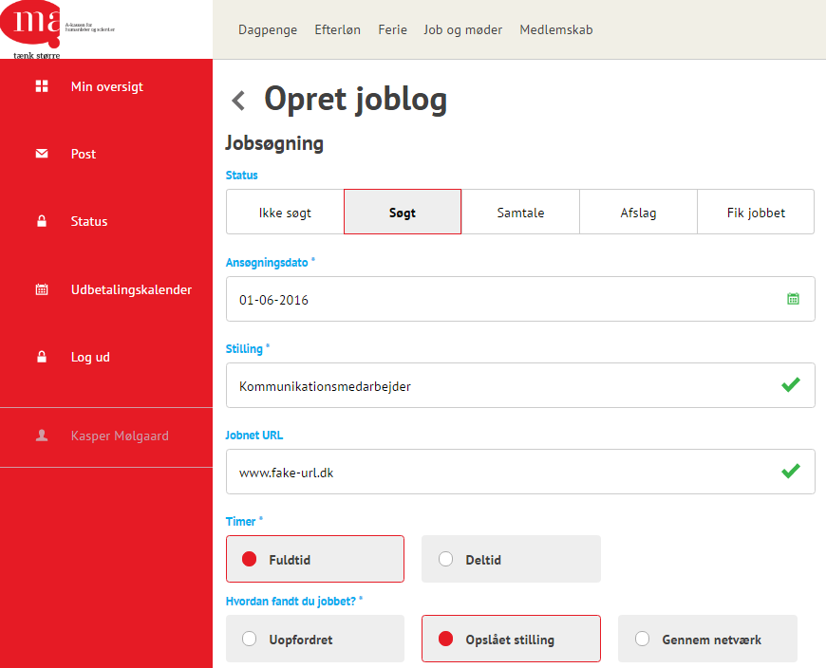
Joblog
Hvis jobbet står som ‘Ikke søgt’ tæller det ikke!
Du kan med fordel registrere som ‘samtale’, ‘afslag’ etc.
Mindst én ugentlig registrering af opslået job på fuld tid.
Du kan selv vælge, om du vil benytte jobloggen hos MA eller Jobnet –
de kører synkront.
Velkomstmøde i MA

Slide 9
Samtaleforløb – hvem gør hvad?
A-kasse |  | Jobcenter | Aktivering
Velkomstmøde Rådighedsmøde Rådighedsmøde | 1. måned 2. måned 3. måned 4. måned 5. måned 6. måned | Samtale Samtale (fællessamtale) Samtale Samtale Samtale Samtale Samtale (fællessamtale) | Aktivering (under 30 år eller over 50 år) Aktivering (mellem 30-49 år)
Husk |  | Husk | Husk
Joblog - hver uge! |  | Tjek jobforslag – hver uge! Mødeindkaldelser | Jobplan
Velkomstmøde i MA

Slide 10
Aktivering
Du har ret (og pligt!) til at blive aktiveret mindst én gang under din ledighed. Så, vær proaktiv!
Vejledning/opkvalificering
Virksomhedspraktik i 4-8 uger
Offentligt løntilskud (gives i højst 4 måneder – tidligst efter 6 måneders ledighed)
Privat løntilskud (gives i højst 6 måneder – tidligst efter 6 måneders ledighed)
Velkomstmøde i MA

Slide 11
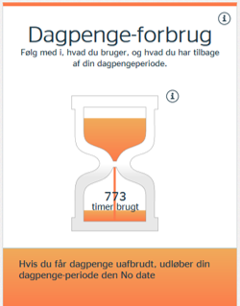
Dagpengeret – hvor længe?
Betingelser:
Dagpenge i 3.848 timer= 2 år
Genoptjening til ny dagpengeperiode = 1924 timer (inden for tre år)
Læs mere i ”Din guide til dagpengesystemet”
Velkomstmøde i MA

Slide 12
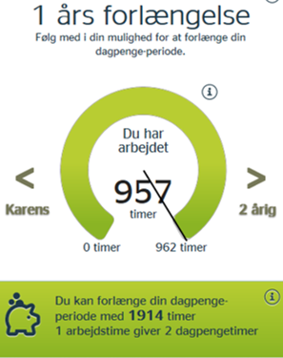
Beskæftigelseskonto
Arbejdstimer mens du er ledig =
Enten genoptjening til ny dagpengeperiode
Eller forlængelse af dagpengeperiode – 1 arbejdstime forlænger med 2 timers dagpenge. Max forlængelse 1 år.
Velkomstmøde i MA

Slide 13
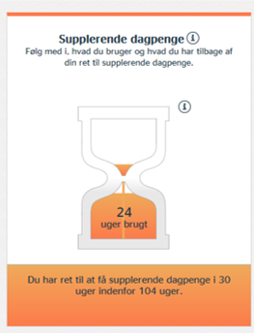
Supplerende dagpenge – hvor længe?
Du arbejder deltid – MA supplerer op med dagpenge
Eksempel: Arbejdstimer: 85 timer/måned MA supplerer: 75,33 timer timer/måned
Max. 30 uger ud af 104 (dog kun så længe, du har dagpengeret)
Husk frigørelsesattest
Velkomstmøde i MA

Slide 14
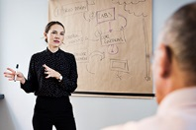
Selvstændig bibeskæftigelse
Du driver en virksomhed – MA supplerer op i 78 uger
Hvordan:
Ansøg om tilladelse på AR259A inden du starter
NB: Vent med at gå i gang til du har fået tilladelsen!
Betingelser:
Du må ikke være bundet af faste åbningstider i hverdagene mellem 8-17.
Læs mere i ”Kom godt i gang som selvstændig”
Velkomstmøde i MA

Slide 15
Honorar og freelance
Lønmodtager versus selvstændig
Du får et honorar for at løse en konkret opgave – MA supplerer op med dagpenge.
Inden du går i gang:
Udfyld ‘AK045’ på selvbetjeningen + indsend kontrakt
Afvent MA’s vurdering af dine muligheder
Modregning:
Bruttohonoraret divideres med 230,08 kr
Eksempel: Du får et honorar på 4.600 kr. Du fratrækkes (4.600 / 230,08) = 20 timer af dine dagpenge. Du får dermed udbetalt 140,33 timers dagpenge i denne måned.
Velkomstmøde i MA

Slide 16
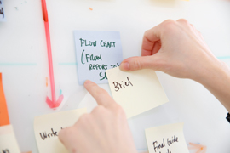
Jobsøgning i et EØS-land
Betingelser:
Ledig i mindst fire uger inden afrejse – gælder dog ikke dimittender med karensmåned
Du skal følge EØS-landets regler for jobsøgning, mens du er væk
Ansøgning på blanket PDU2
Læs mere under ”jobsøgning i udlandet” på ma-kasse.dk
Velkomstmøde i MA

Slide 17
Styrk din jobsøgning gennem MA
Jobsøgnings- og kompetenceafklaringskurser
Temadage
Personlig sparring og vejledning
Netværk
Medlemsfaciliteter
Business Insight
Onlinekurser.dk
LinkedIn
MA anbefaler
at strukturere
din jobsøgning
Velkomstmøde i MA

Slide 18
Og lige til sidst…
Stadig studiemedlem?
Udfyld formularen ‘AK 044’ på din selvbetjening
Kontakt os
Velkomstmøde i MA

Slide 19
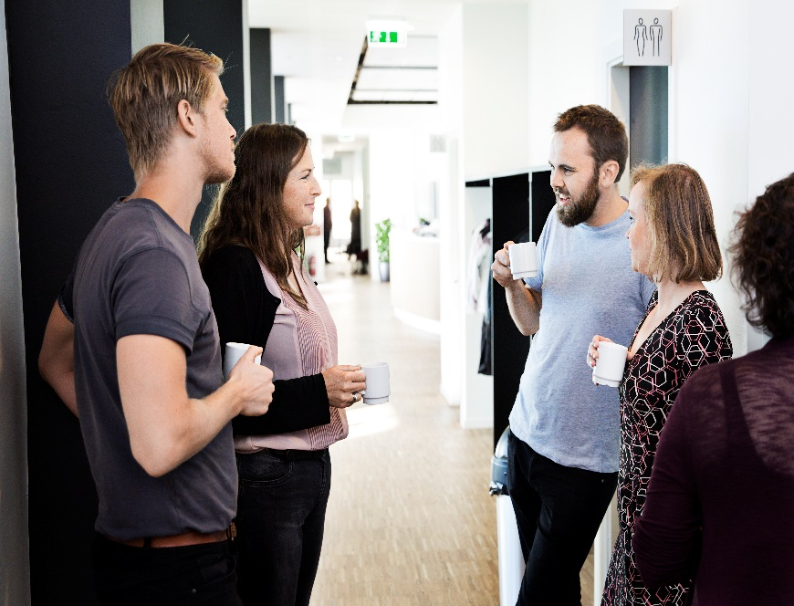
Og nu til den individuelle samtale…
Se jer omkring
Forsyn dig med kaffe
Snak med hinanden!
- lidt ventetid kan forekomme
Velkomstmøde i MA

